Slide 1

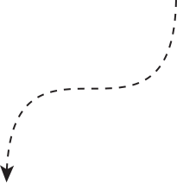


Всемирная история , 9 класс. Япония
Рабочий лист

Slide 2


ЯПОНИЯ
  Изучить ключевые события в истории Японии с конца Второй мировой войны до современности:
  политические и экономические изменения,
  причины «японского экономического чуда»,
  роль Японии на международной арене.

Slide 3

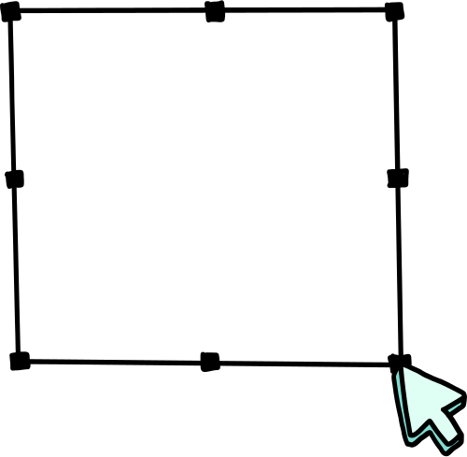
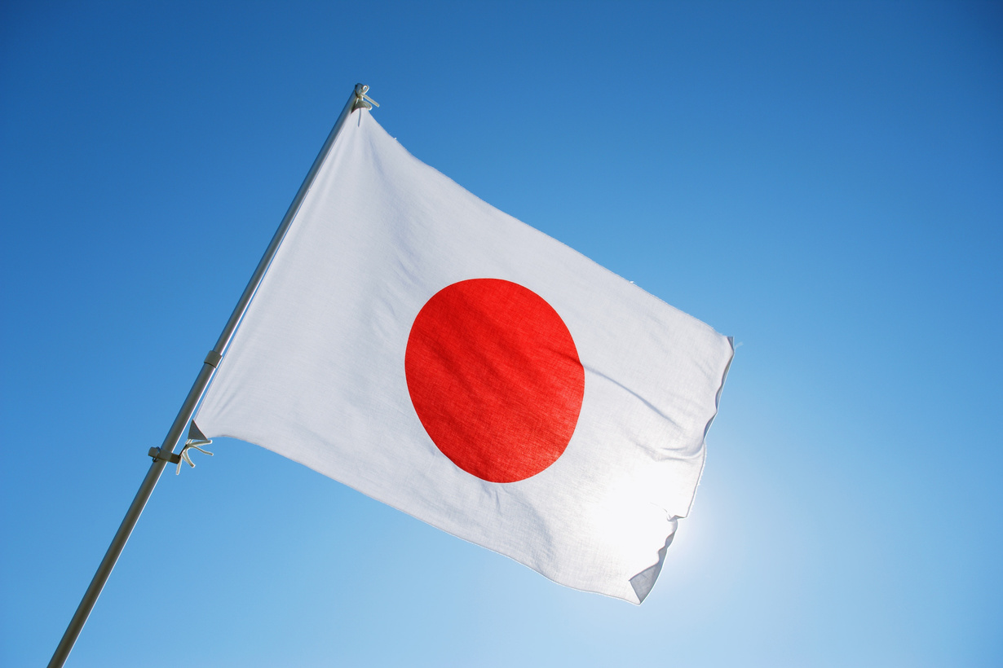
Задачи:
  Узнать, как Япония восстановилась после войны.
  Понять значение Сан-Францисского мирного договора.
  Проанализировать экономическое развитие Японии и причины её стремительного роста.
  Изучить политическое развитие страны во второй половине XX – начале XXI века.
  Раскрыть особенности современной внешней политики Японии и её отношения с СССР и Россией.

Slide 4

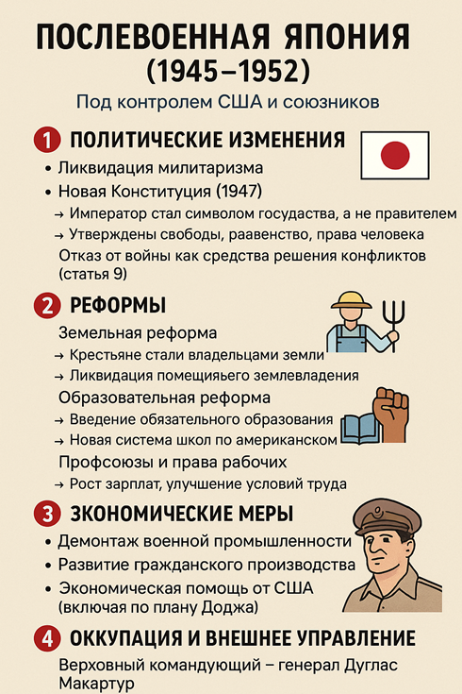

Задание 1.
Рассмотрите инфографику "Япония после 1945 года»
Ответьте на вопросы:
1.Какие реформы были проведены в Японии под контролем США?
2.Почему США были заинтересованы в восстановлении Японии?
3.Как изменилась роль императора в государстве?

Slide 5




Задание 2.
Комикс-рассказ: Сан-Францисский договор
Прочитайте текст о Сан-Францисском мирном договоре (1951). Создайте мини-комикс из 4 кадров, в котором покажите:
  Участников договора
  Основные условия
  Значение договора для Японии
  Как повлияли эти события на отношения с СССР/Россией
Можно рисовать от руки или сделать схематично (палочковые человечки приветствуются!

Slide 6


Задание 3
МОЗГОВОЙ ШТУРМ: “ЯПОНСКОЕ ЭКОНОМИЧЕСКОЕ ЧУДО”
В мини-группах (или самостоятельно) составьте облако слов — 8–10 ключевых слов, объясняющих, почему Япония добилась стремительного роста экономики в 1950–1980-х годах.
После — выберите 3 главных слова и объясните, почему именно они сыграли важнейшую роль.

Slide 7
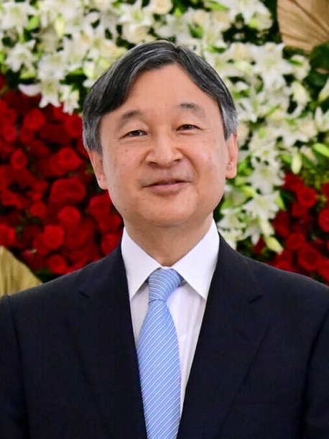

Задание 4.
Кто правит страной? Политика Японии
Изучите текст учебника о политическом развитии Японии.
Затем ответьте:
  Кто является главой государства в Японии? А кто реально управляет?
  Почему японские политические партии часто сменяют друг друга у власти?
  Что такое «постоянная коалиция»? Придумайте аналогию из школьной жизни :)
Нарухито
Девиз правления и будущее посмертное имя — Рэйва (令和), иероглифы которого означают удачу, мир и гармонию. Взошёл на трон 1 мая 2019 года, после отречения своего отца императора Акихито.

Slide 8
Задание 5.
В каком году Япония стала участницей “звездных войн”?
Что является основой современной внешней политики Японии.
Современная Япония и её внешняя политика.
Прочитайте текст
об отношениях Японии с другими странами.
Выполните задания:
Мини-тест:
Какие государства войдут в организацию зоны свободной торговли
В каком году Япония стала членом «большой семерки»?
Какая территориальная
проблема
мешает подписанию
мирного договора между
Россией и Японией
Как складываются отношения Японии с Китаем

Slide 9




ИТОГОВОЕ ЗАДАНИЕ
ТВОРЧЕСКОЕ ЗАДАНИЕ
Представьте, что вы – дипломат. Напишите короткую речь (5–6 предложений), которую вы бы произнесли на переговорах между Японией и Россией. В ней скажите:
Чего хочет достичь Япония?
Что можно предложить России?
Почему важно найти компромисс?
Ответьте письменно
(5–7 предложений):
Чему может научиться
остальной мир у Японии
в сфере экономики, политики или культуры?

Slide 10


СОЗДАЙТЕ ПРЕЗЕНТАЦИЮ ИЛИ ПОСТЕР НА ТЕМУ: "СОВРЕМЕННАЯ ЯПОНИЯ: МЕЖДУ ТРАДИЦИЕЙ И ТЕХНОЛОГИЯМИ"
ДОБАВЬТЕ:
  ТЕКУЩЕГО ПРЕМЬЕР-МИНИСТРА
  ИННОВАЦИИ (НАПРИМЕР, РОБОТЫ, ТРАНСПОРТ, ЭКОЛОГИЯ)
  ВЛИЯНИЕ КУЛЬТУРЫ (АНИМЕ, МОДА, ТЕХНОЛОГИИ)
  ПРОБЛЕМЫ (СТАРЕНИЕ НАСЕЛЕНИЯ, МИГРАЦИЯ, ЭНЕРГИЯ)
Задание 6. Мини-проект (по желанию)

Slide 11
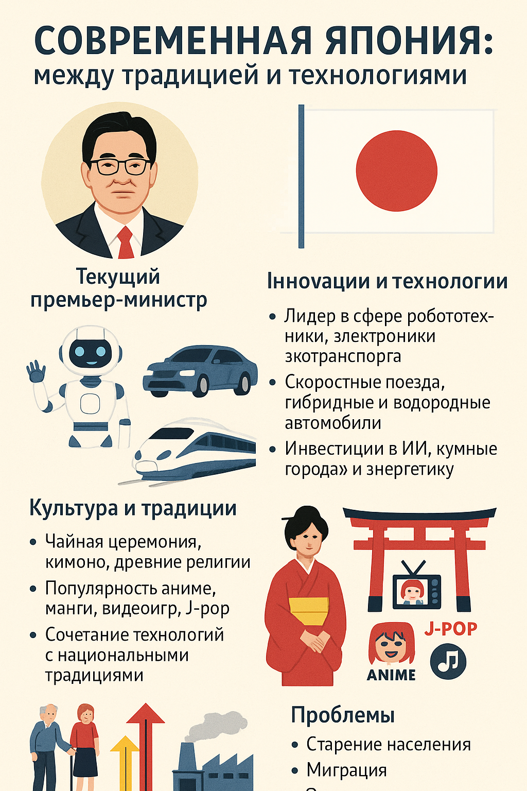


Slide 12

ВЫ МОЛОДЦЫ!

